Slide 1
555定时器及其典型应用
（555 Timer and its application）

Slide 2
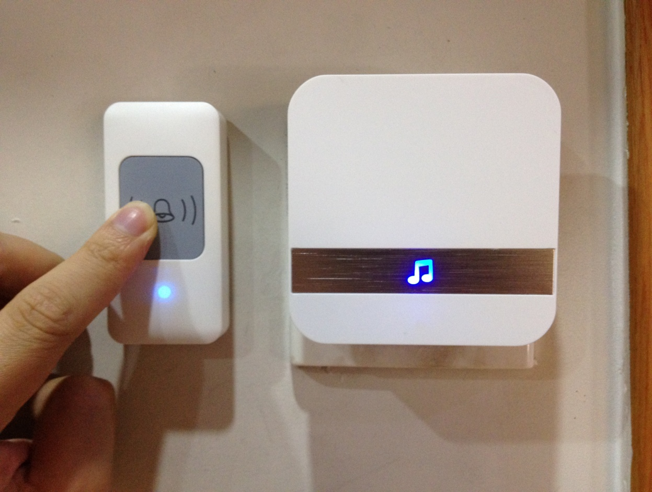


Slide 3
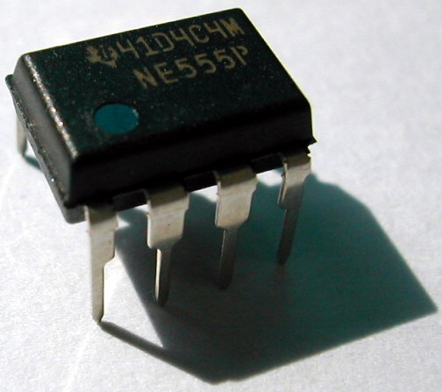
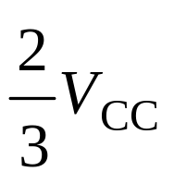
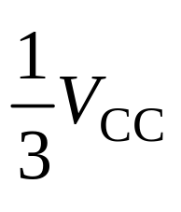
555定时器
比较器
基本RS触发器
+
V
R_{D}
缓冲器
CC
电路结构
分压器
8
4
（一）
5kΩ
G₁
G
C
3
CO
+
1
Q
1
3
5
&
u
O
TH
－
6
5kΩ
G₂
TR
2
+
7
&
Q
u_{D}
－
C
2
T_{D}
5kΩ
晶体管开关
1

Slide 4
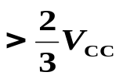
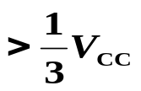
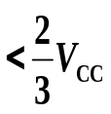
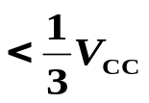
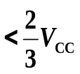
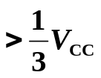
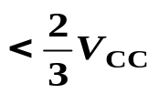
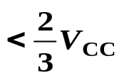
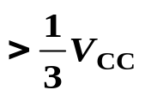
(U_{TH})
(U_{TR})
(R_{D})
(u_{O})
T_{D}
×
×
0
0
导通
1
0
导通
（二）工作原理
1
1
截止
1
不变
不变
0
+
V
1
R_{D}
CC
8
4
5kΩ
1
1
G₁
0
G
C
1
3
保持
0
0
1
1
0
CO
+
1
R
Q
1
3
5
&
u
O
TH
－
6
5kΩ
0
G₂
1
TR
+
1
2
S
&
Q
7
u_{D}
－
C
2
T_{D}
5kΩ
1

Slide 5
（三）555定时器的应用——多谐振荡器
开关器件：产生高、低电平
反馈延迟环节（ RC电路）：利用RC电路的充放电特性实现延时，输出电压经延时后，反馈到开关器件输入端，改变电路的输出状态,以获得脉冲波形输出。
RC延时环节
开关电路

Slide 6
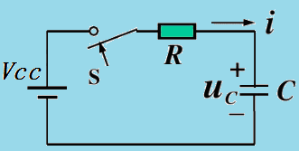
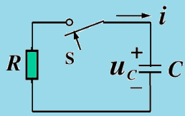
(U_{TH})
(U_{TR})
(R_{D})
(u_{O})
T_{D}
b
c
d
a
×
×
0
0
导通
1
0
导通
1、多谐振荡器电路结构
及工作原理
1
1
截止
1
不变
不变
V_{CC}
R_{D}
(
V
)
(8)
(4)
CC
-
R
5 kΩ
1
-
(5)
G
(3)
+
0
1
R
&
1
TH
C₁
1
u₀
(6)
-
u
C
5 kΩ
2
R
3
V
CC
2
-
-
S
&
1
uc>1/3V_{CC} u_{c}<2/3V_{CC}
V
uc>1/3V_{CC} u_{c}<2/3V_{CC}
u_{c}<1/3V_{CC}
u_{c}>2/3V_{CC}
u_{c}
u_{c}=0V
u_{c}<1/3V_{CC}
C₂
3
CC
(2)
+
TR
u
t
t
5 kΩ
0
1
2
(7)
T
C
(1)
t_{L}
t_{H}

Slide 7
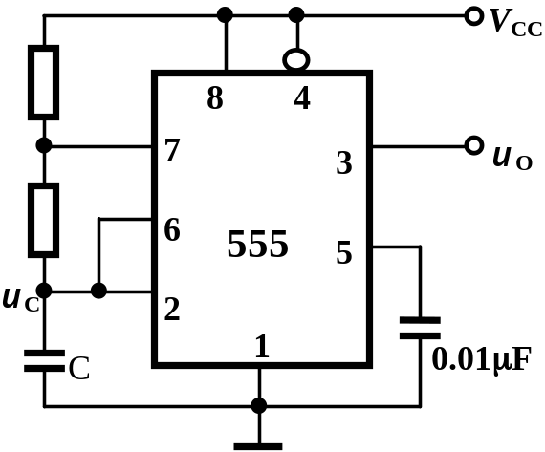
多谐振荡器电路简化画法
V_{CC}
R_{D}
(
V
)
(8)
(4)
CC
-
R
5 kΩ
1
-
(5)
+
G
(3)
R
&
1
TH
C₁
u₀
(6)
-
R₁
5 kΩ
R
2
-
R₂
-
S
&
u_{c}
C₂
(2)
+
TR
5 kΩ
(7)
T
C
(1)

Slide 8
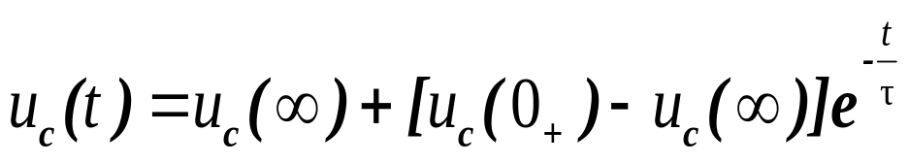
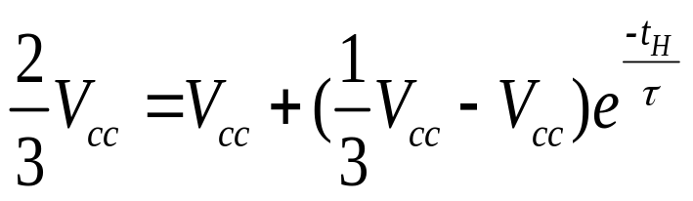
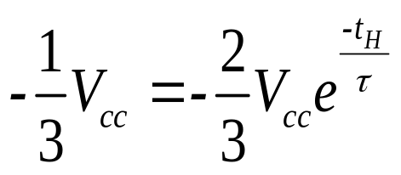
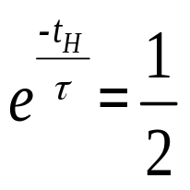
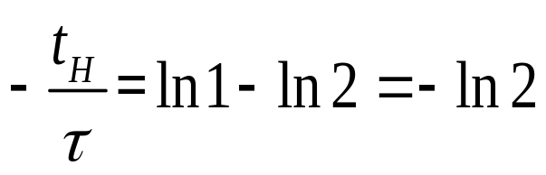
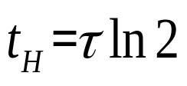
2、 多谐振荡器输出波形周期的计算
u
2
C
3
V
CC
充电时间t_{H}（第一暂稳态时间）
1
3
V
CC
u
0
t
1
t
2
电容器经由回路V_{cc}→R₁ →R₂ →C →地充电，根据三要素法求解。
充电过程中电容电压u_{c}的初始值u_{c}(0₊)= 1 /3 V_{CC}，稳态值u_{c}(∞)= V_{CC}，时间常数τ=(R₁+R₂)C。则
t_{L}
t_{H}
当t= t_{H}时，u_{C} (t_{H}) = 2 /3 V_{CC} 代入方程。
R₁
t_{H} =τ1n2= (R₁+R₂)C1n2≈ 0.7(R₁+R₂)C
R₂

Slide 9
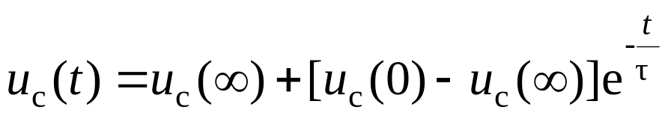
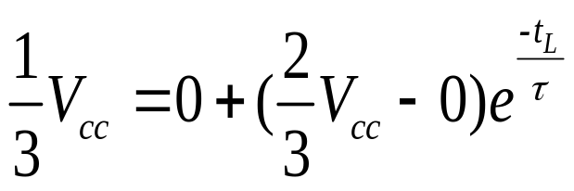
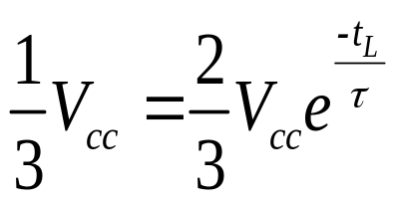
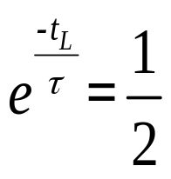
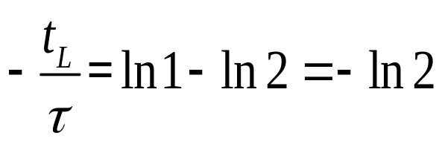
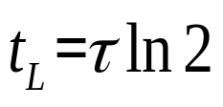
2、 多谐振荡器输出波形周期的计算
u
2
C
3
V
CC
放电时间t_{L}（第二暂稳态时间）
1
3
V
CC
u
0
t
1
t
2
电容器经由回路C →R₂ →T_{D}→地放电，根据三要素法求解。
t_{L}
t_{H}
放电过程中电容电压u_{c}的初始值u_{c}(0₊)= 2 /3 V_{CC}，稳态值u_{c}(∞)= 0，时间常数τ=R₂C。则
当t= t_{L}时，u_{C} (t_{L}) =1 /3 V_{CC} 代入方程。
R₁
t_{L} = R₂C1n2≈ 0.7R₂C
R₂

Slide 10
u
2
C
3
V
CC
1
3
V
CC
u
0
t
1
t
2
t_{H} = (R₁+R₂)C1n2≈ 0.7(R₁+R₂)C
t_{L}
t_{H}
t_{L} = R₂C1n2≈ 0.7R₂C
多谐振荡器输出波形周期：
T=t_{H}+t_{L} = 0.7(R₁+R₂)C+ 0.7R₂C= 0.7(R₁+2R₂)C

Slide 11
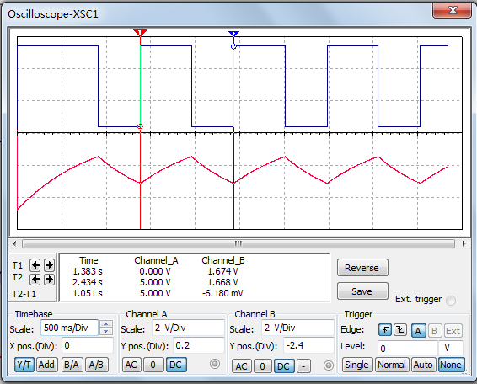
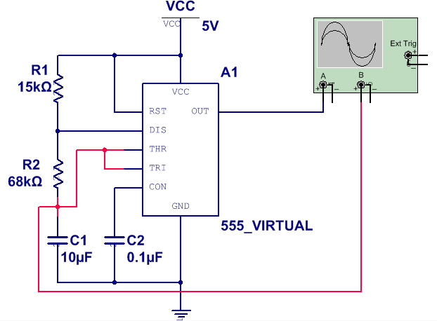
仿真
验证

Slide 12
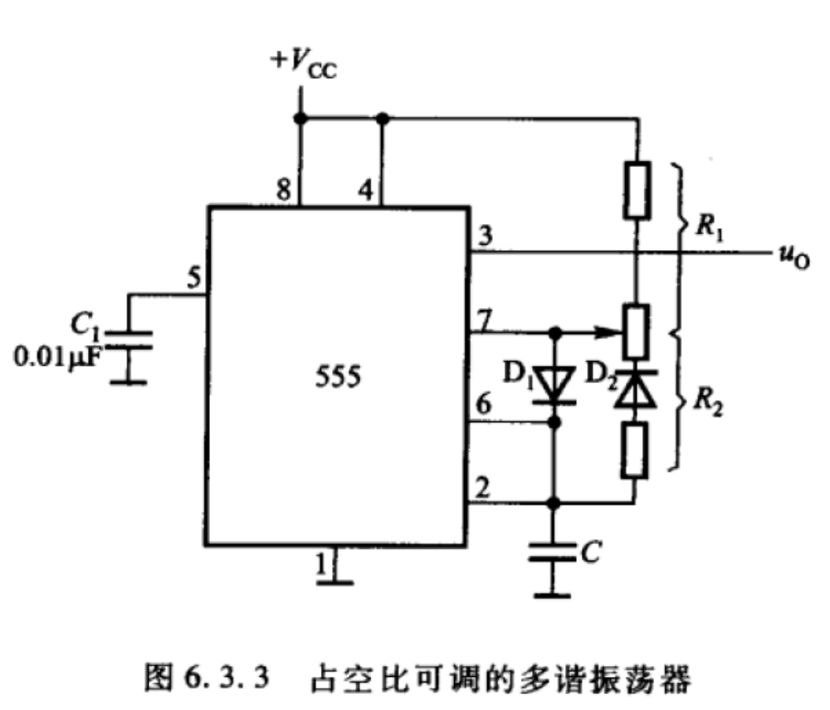

Slide 13


总结：
1
555定时器的电路结构、工作原理和功能表。
2
555定时器构成多谐振荡器的方法及工作原理。
3
多谐振荡器的周期的计算。

